Slide 1

Bài 9: Vè chim
Tiết 1 + 2

Slide 2

Đọc đúng các từ ngữ khó, đọc rõ ràng
Mục tiêu
Biết ngắt giọng phù hợp với nhịp thơ
Hiểu nội dung bài: Một số loài chim cũng có đặc điểm, tính nết giống như con người.

Slide 3

Vè chim
Đọc mẫu
Tính hay mách lẻo
Thím khách trước nhà
Hay nhặt lân la
Là bà chim sẻ
Có tình có nghĩa
Là mẹ chim sâu
Giục hè đến mau
Là cô tu hú
Nhấp nhem buồn ngủ
Là bác cú mèo…
(Đồng dao)
Hay chạy lon xon
Là gà mới nở
Vừa đi vừa nhảy
Là em sáo xinh
Hay nói linh tinh
Là con liếu điếu
Hay nghịch hay tếu
Là cậu chìa vôi
Hay chao đớp mồi
Là chim chèo bẻo

Slide 4






Luyện đọc từ khó
lon xon
chèo bẻo
liếu điếu
mách lẻo
nhấp nhem

Slide 5

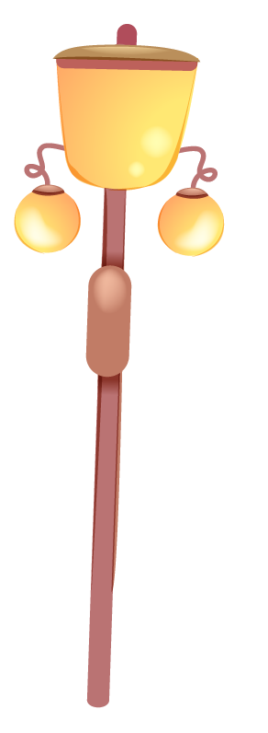

Giải nghĩa từ
(Chạy) lon xon
: dáng chạy nhanh và trông rất đáng yêu.
tếu
: hành động, lời nói vui nhộn, cố tình gây cười
(Nhặt) lân la
: nhặt loanh quanh không đi xa
Nhấp nhem
: (mắt) lúc nhắm lúc mở

Slide 6
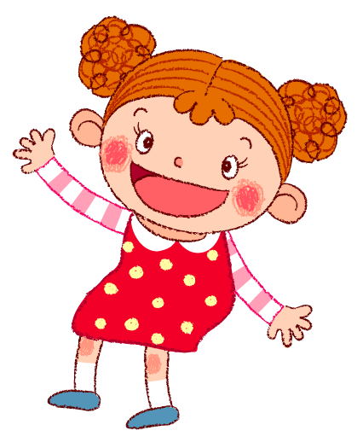
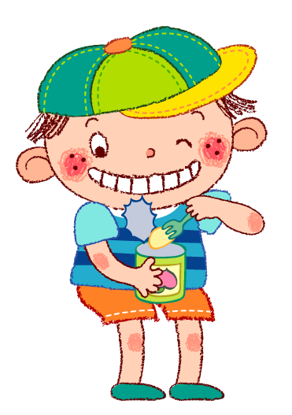

Luyện đọc câu dài
Hay chạy lon xon/
Là gà mới nở//
Vừa đi vừa nhảy/
Là em sáo xinh//

Slide 7
Vè chim
Đọc nối tiếp câu
Tính hay mách lẻo
Thím khách trước nhà
Hay nhặt lân la
Là bà chim sẻ
Có tình có nghĩa
Là mẹ chim sâu
Giục hè đến mau
Là cô tu hú
Nhấp nhem buồn ngủ
Là bác cú mèo…
(Đồng dao)
Hay chạy lon xon
Là gà mới nở
Vừa đi vừa nhảy
Là em sáo xinh
Hay nói linh tinh
Là con liếu điếu
Hay nghịch hay tếu
Là cậu chìa vôi
Hay chao đớp mồi
Là chim chèo bẻo

Slide 8
Vè chim
Đọc theo nhóm
Tính hay mách lẻo
Thím khách trước nhà
Hay nhặt lân la
Là bà chim sẻ
Có tình có nghĩa
Là mẹ chim sâu
Giục hè đến mau
Là cô tu hú
Nhấp nhem buồn ngủ
Là bác cú mèo…
(Đồng dao)
Hay chạy lon xon
Là gà mới nở
Vừa đi vừa nhảy
Là em sáo xinh
Hay nói linh tinh
Là con liếu điếu
Hay nghịch hay tếu
Là cậu chìa vôi
Hay chao đớp mồi
Là chim chèo bẻo

Slide 9
Vè chim
Đọc toàn bài
Tính hay mách lẻo
Thím khách trước nhà
Hay nhặt lân la
Là bà chim sẻ
Có tình có nghĩa
Là mẹ chim sâu
Giục hè đến mau
Là cô tu hú
Nhấp nhem buồn ngủ
Là bác cú mèo…
(Đồng dao)
Hay chạy lon xon
Là gà mới nở
Vừa đi vừa nhảy
Là em sáo xinh
Hay nói linh tinh
Là con liếu điếu
Hay nghịch hay tếu
Là cậu chìa vôi
Hay chao đớp mồi
Là chim chèo bẻo

